Slide 1
Cloud Foundry 介绍

Slide 2
大纲
介绍
结构
部署
维护

Slide 3
介绍
一个现代应用程序平台
在多种框架中构建不同种类的应用服务和应用程序
支持Ruby、Java等多语言的应用，目前包含了JDK 5、JDK7等运行环境，内嵌了支持Java的 Web服务器 Tomcat等。

Slide 4
特性
支持多种框架
Spring
Ruby on Rails
Ruby 和 Sinatra
Node.js
Grails

Slide 5
特性
支持多种服务
MySQL，开源关系数据库。
vFabric Postgres，基于 PostgreSQL 的关系数据库。
MongoDB，基于文档的可扩展开源数据库。
Redis，开源键值数据结构服务器。
RabbitMQ，用于您应用程序的可靠、可扩展和便携消息传送

Slide 6
特性
添加框架
添加运行时
添加系统服务
多实例故障迁移
负载均衡
粘性Session
动态扩展运行节点

Slide 7
大纲
介绍
结构
部署
维护

Slide 8
结构
使用Ruby语言进行编写和实现。
基于消息的分布式系统
主要包含Router、CloudController、NATS、DEA、Stager、HealthManager、blobstore、ServiceGateway、ServiceNode等组件。
扩展Nginx，实现网络请求负载均衡。
通过服务网关模式管理cloudfoundry内部的MySQL、Redis、Rabbit等扩展服务。
Notes:
消息为通信核心，协调各个组件模块的运行
基于消息的多组件架构，消息可以使集群节点间解耦，使自注册，自发现这些在大规模数据中心中很重要的功能得到实现；

Slide 9
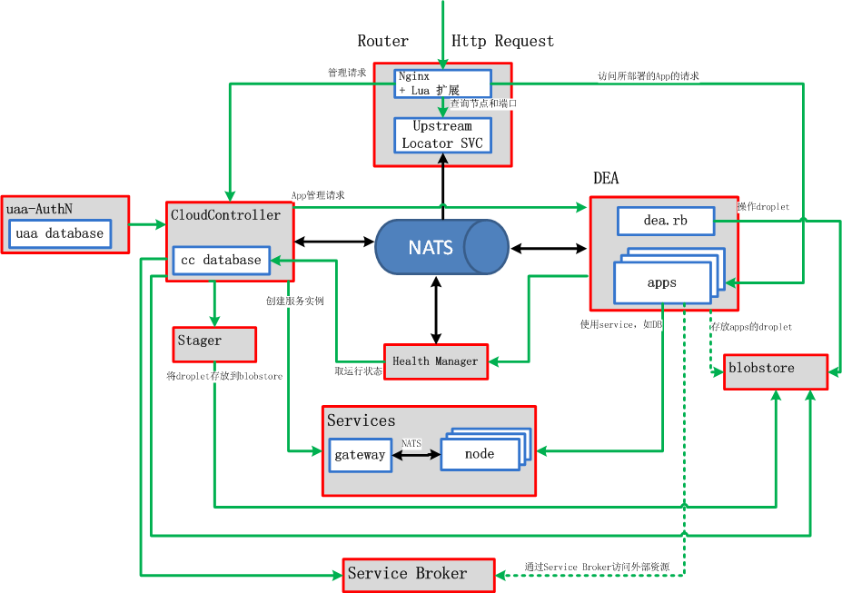
架构图

Slide 10
原理分析
NATS
消息服务处理中心，基于EventMachine开源项目和Reactor模式。
Notes:
消息为通信核心，协调各个组件模块的运行
基于消息的多组件架构，消息可以使集群节点间解耦，使自注册，自发现这些在大规模数据中心中很重要的功能得到实现；

Slide 11
原理分析
Router启动
获取IP参数
启动Thin server
连接NATS
订阅消息
向系统注册Router自己
设置vars和sweeper
定期发布一个Router已启动的消息
Notes:
消息为通信核心，协调各个组件模块的运行
基于消息的多组件架构，消息可以使集群节点间解耦，使自注册，自发现这些在大规模数据中心中很重要的功能得到实现；

Slide 12
原理分析
CloudController
CloudController是一个Ruby on Rails程序，使用MVC架构，使用PostgreSQL 作为数据库。
Notes:
消息为通信核心，协调各个组件模块的运行
基于消息的多组件架构，消息可以使集群节点间解耦，使自注册，自发现这些在大规模数据中心中很重要的功能得到实现；

Slide 13
原理分析
DEA
Droplet Execution Agency
恢复已存在应用的状态
定期发送状态消息：heartbeat等
发布已启动DEA的消息
Notes:
消息为通信核心，协调各个组件模块的运行
基于消息的多组件架构，消息可以使集群节点间解耦，使自注册，自发现这些在大规模数据中心中很重要的功能得到实现；

Slide 14
大纲
介绍
结构
部署
维护

Slide 15
部署种类
Micro Cloud Foundry
单机模式
多节点模式
Notes:
同时需要考虑有比较高吞吐量的网卡和存储设备。

Slide 16
多节点部署 – BOSH
BOSH 视作一台负责协调分布式系统部署过程的服务器或机器人。
有个Ruby 工具可以与 BOSH 命令行界面 (CLI) 进行交互。
BOSH 需要以下三个必备项才能开始部署系统：一个stemcell、一个Release（要安装的软件）和一个部署清单(Deployment Manifest)。
Notes:
同时需要考虑有比较高吞吐量的网卡和存储设备。

Slide 17
多节点部署 – BOSH
Stemcell：一个stemcell就是一个包含标准 Ubuntu Linux的虚拟机模板，还嵌入了一个 BOSH 代理，以便 BOSH 可以控制从该stemcell克隆出来的虚拟机
Release：Release包含若干组将要安装到目标系统上的软件代码和配置。每个虚拟机上都要部署一组软件，这组软件称作一个作业（job）。
部署：就是使静态的Release变成虚拟机上可运行的软件的过程。部署清单定义了部署所需的实际参数值。在部署过程中，BOSH 会替换掉Release中的参数，使软件按照我们规划的配置来运行。
Notes:
同时需要考虑有比较高吞吐量的网卡和存储设备。

Slide 18
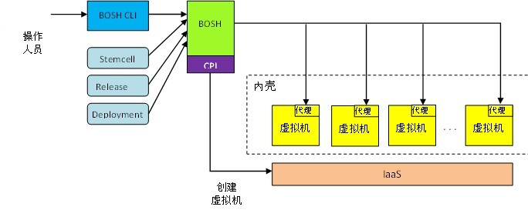
多节点部署 – BOSH 结构图
Notes:
同时需要考虑有比较高吞吐量的网卡和存储设备。

Slide 19
多节点部署 – 硬件要求
基本配置
5 台服务器，每台服务器要求如下：
4 核 CPU、 30GB RAM、500 GB 硬盘
建议配置
6 台服务器，每台服务器要求如下：
8 核 CPU、 32GB RAM、600 GB 硬盘
Notes:
同时需要考虑有比较高吞吐量的网卡和存储设备。

Slide 20
多节点部署 –网络要求
有较高吞吐量的网卡
稳定可靠的交换机、路由器
DNS服务器
50 个IP地址
Notes:
同时需要考虑有比较高吞吐量的网卡和存储设备。
vCenter
vSphere Client 1
BOSH CLI 1
Micro BOSH 1
BOSH 7
Cloudfoundry 15
vSphere 5
25 ip + 25个冗余

Slide 21
多节点部署 –软件要求
64 位 Ubuntu 10.04 LTS
Windows 2008 R2 64 位或 Windows 2003 64位
vSphere V5.x
vSphere Client
vCenter
micro-bosh-stemcell-vsphere-0.6.4
bosh-stemcell-vsphere-0.6.7
Bosh release app-11
CloudFoundry release appcloud- 128.16-dev
Notes:
64 位 Ubuntu 10.04 LTS，最好是 ISO 格式

Slide 22
多节点部署 –部署结构图
物理机资源
BOSH CLI & Deployer
CPU
内存
硬盘
CPU
内存
硬盘
CPU
内存
硬盘
Ubuntu 10.04
vSphere
vSphere
vSphere
vClient
vSphere
物理机的硬件资源被NFS Server上的BOSH、CloudFoundry节点共享
Windows
多节点BOSH
多节点CloudFoundry
Micor BOSH
Director
NFS
syslog
NATS
redis
login
vCenter
DNS
NATS
postgres
Hbase_slave
Hbase_master
opentsdb
collector
dashboard
Win 2008
redis
blobstore
Health_monitor
CC_CCDB
HM
UAA_UAADB
router
stager
DEA
NFS Server
Ubuntu 10.04
vSphere
Notes:
64 位 Ubuntu 10.04 LTS，最好是 ISO 格式

Slide 23
多节点部署 –准备工作
安装Windows 2008 R2 64位服务器
安装vSphere V5.x
安装vClient
在Windows 2008上安装vCenter
通过vClient登陆到vCenter，对装有vSphere的机器进行硬件、网络、运行参数等设置
配置NFS Server
Notes:
64 位 Ubuntu 10.04 LTS，最好是 ISO 格式

Slide 24
多节点部署 –部署
职责：发送BOSH基本命令
安装BOSH CLI
职责：发送部署命令
安装BOSH Deployer
安装步骤：安装虚拟机模板、配置部署文件、部署
安装Micro BOSH
安装步骤：安装虚拟机模板、安装BOSH源代码、配置部署文件、部署
安装多节点BOSH
安装步骤：安装虚拟机模板、安装CloudFoundry源代码、配置部署文件、部署
安装多节点CloudFoundry
Notes:
64 位 Ubuntu 10.04 LTS，最好是 ISO 格式

Slide 25
谢谢

Slide 26
Portal
业务优化、分析
胜软应用
胜软应用
第三方应用
第三方应用
应用管理
组件管理
用户分发
（MQ/WS）
应用发布
应用注册
应用生命周期
应用监控
基础系统
用户中心
单点登录
权限管理
流程中心
Notes:
WS：web service

Slide 27
基础系统
用户中心
1
*
应用
单点登录
1
*
1
权限管理
1
流程中心
Notes:
WS：web service

